Slide 1
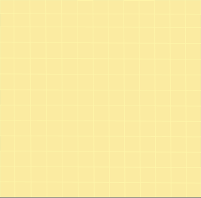





PHÒNG GIÁO DỤC - ĐÀO TẠO HUYỆN TIÊN LÃNG
CHÀO MỪNG CÁC THẦY CÔ ĐẾN DỰ TIẾT HỌC NGÀY HÔM NAY!!
GV giảng dạy: NGUYỄN MINH NGỌC
Đơn vị: THCS Quyết Tiến
1

Slide 2
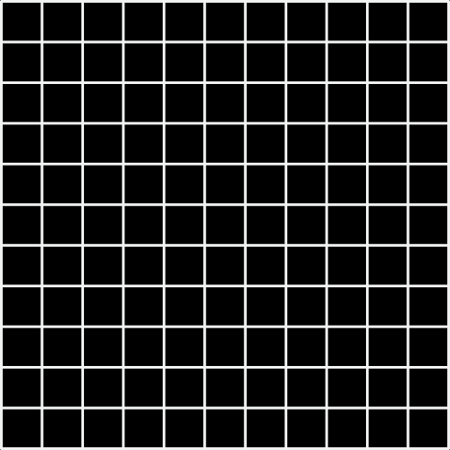


KHỞI ĐỘNG
TRÒ CHƠI: “NHANH MẮT - NHANH CHÂN”
Mỗi thành viên của 2 nhóm sẽ được phát những tờ phiếu có từ hoặc cụm từ bất kì.
Các thành viên hãy nhanh mắt nhìn xem mình có đang cầm từ - cụm từ thích hợp để điền vào phiếu học tập trên bảng không, sau đó nhanh chân lên bảng hoàn thành phần phiếu học tập của nhóm!
Hoàn thành nhanh - chính xác +10 điểm, chậm - chưa chính xác +5 điểm
Hãy cố gắng nhanh chân nhất có thể nhé!
2

Slide 3




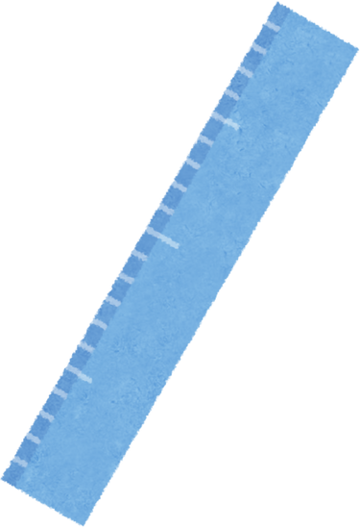

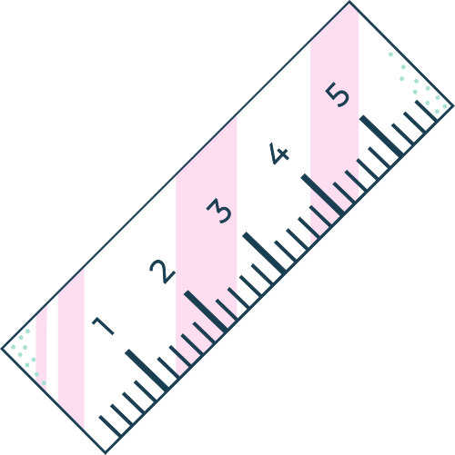

LỚP 6A3
Bài 32:
ĐIỂM VÀ ĐƯỜNG THẲNG
2. Ba điểm thẳng hàng

Slide 4
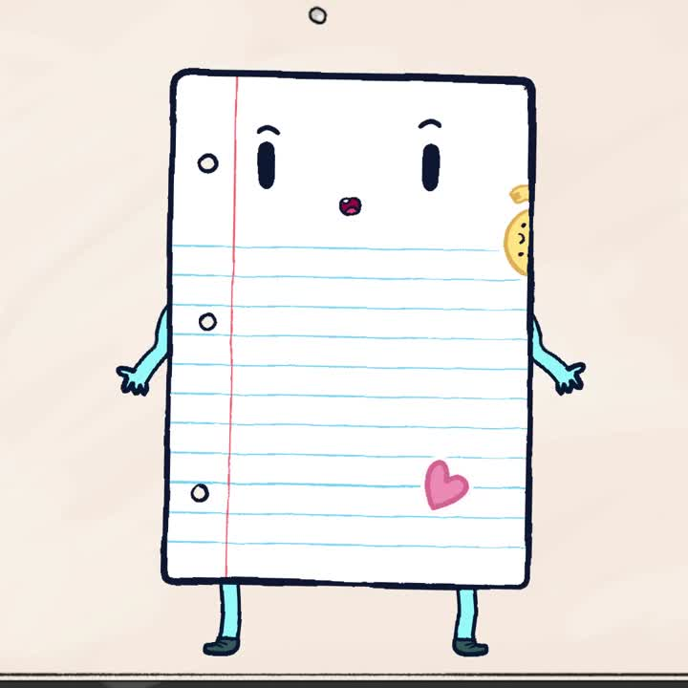

Slide 5
Tiêu chí | Số điểm
Nội dung: Đúng - Đủ - Chính xác | Tối đa 5 điểm
Hình thức: Đẹp - Sáng tạo - Khoa học | Tối đa 3 điểm
Thuyết trình: Rõ ràng - Lưu loát | Tối đa 2 điểm
Điểm tổng | Tối đa 10 điểm
NHẬN
XÉT
ĐÁNH
GIÁ

Slide 6


BÁO CÁO HOẠT ĐỘNG NHÓM
ĐOM ĐÓM
SKY
Tìm hiểu video bài giảng về “Ba điểm thẳng hàng” trên Epuzzle mà cô đã gửi đường link.
Vẽ hình minh họa về ba điểm thẳng hàng. Sử dụng 1 sợi dây bất kì để minh họa cho ba điểm thẳng hàng trong thực tế.
Hoàn thiện ?/SGK - 45
Tìm hiểu video bài giảng về “Ba điểm thẳng hàng” trên Epuzzle mà cô đã gửi đường link.
Vẽ hình minh họa về ba điểm không thẳng hàng. Sử dụng 1 sợi dây bất kì để minh họa cho ba điểm thẳng hàng trong thực tế.
Hoàn thiện ?/SGK - 45

Slide 7
Tiêu chí | Số điểm
Nội dung: Đúng - Chính xác | Tối đa 5 điểm
Hình thức: Đẹp - Sáng tạo - Khoa học | Tối đa 3 điểm
Thuyết trình: Rõ ràng - Lưu loát | Tối đa 2 điểm
Điểm tổng | Tối đa 10 điểm
NHẬN
XÉT
ĐÁNH
GIÁ

Slide 8
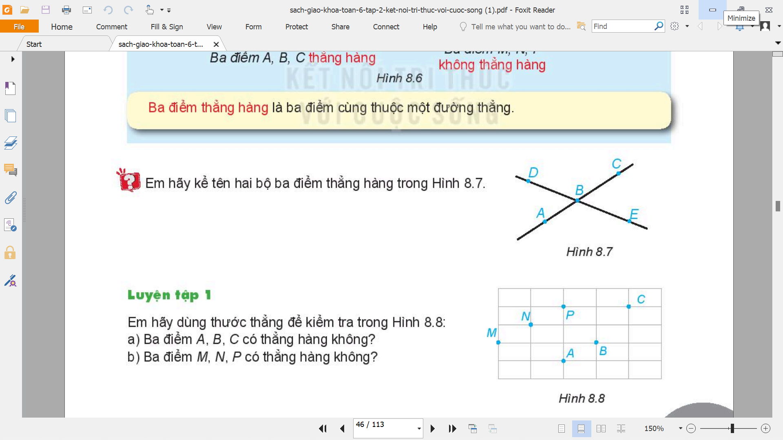
Hai bộ ba điểm thẳng hàng là:
D - B - E
A - B - E

Slide 9
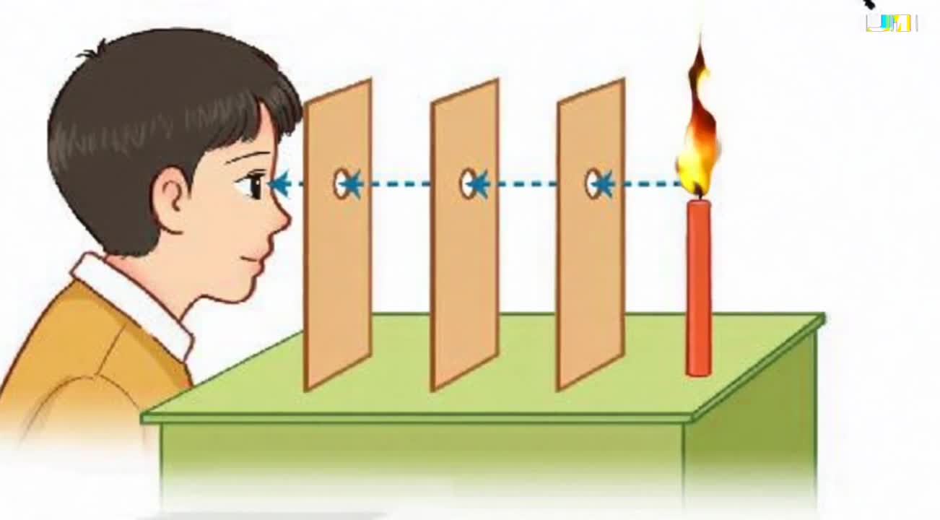

Slide 10
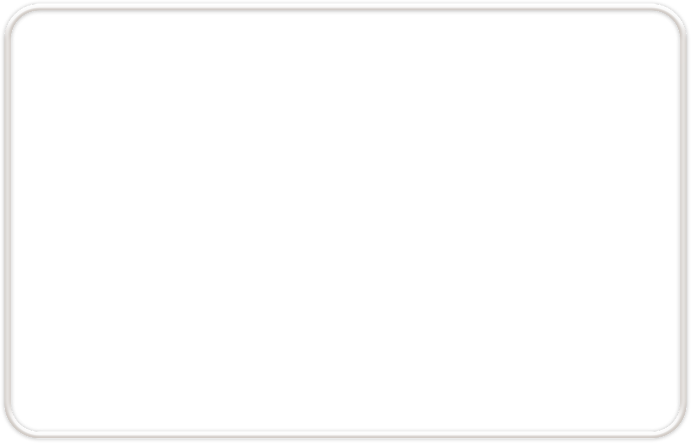

Ba điểm thẳng hàng
C
N
B
P
A
M
Ba điểm M, N, P
không thẳng hàng
Ba điểm A, B, C thẳng hàng
Ba điểm thẳng hàng là ba điểm cùng thuộc một đường thẳng

Slide 11
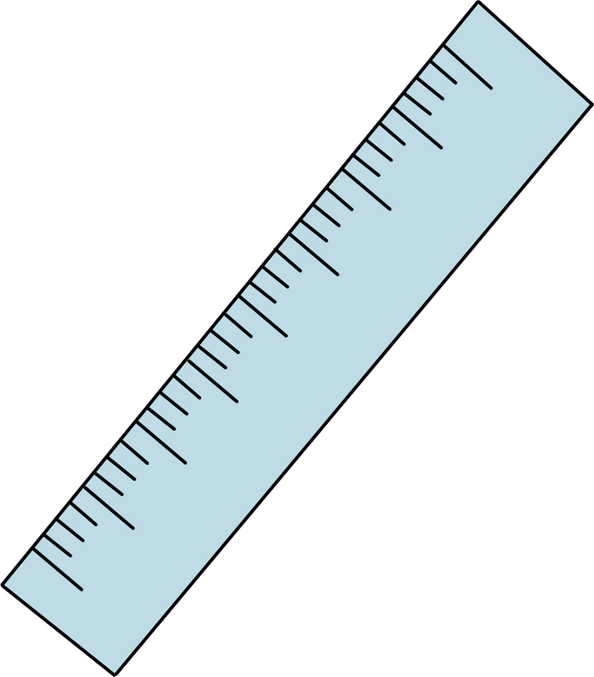
Luyện tập 1: Dùng thước thẳng để kiểm tra
a) Ba điểm A, B, C có thẳng hành không?
b) Ba điểm M, N, P có thẳng hàng không?
P
C
N
B
M
A

Slide 12



LUYỆN TẬP

Slide 13









GIÚP KHỈ
QUA SÔNG
15

Slide 14



16

Slide 15
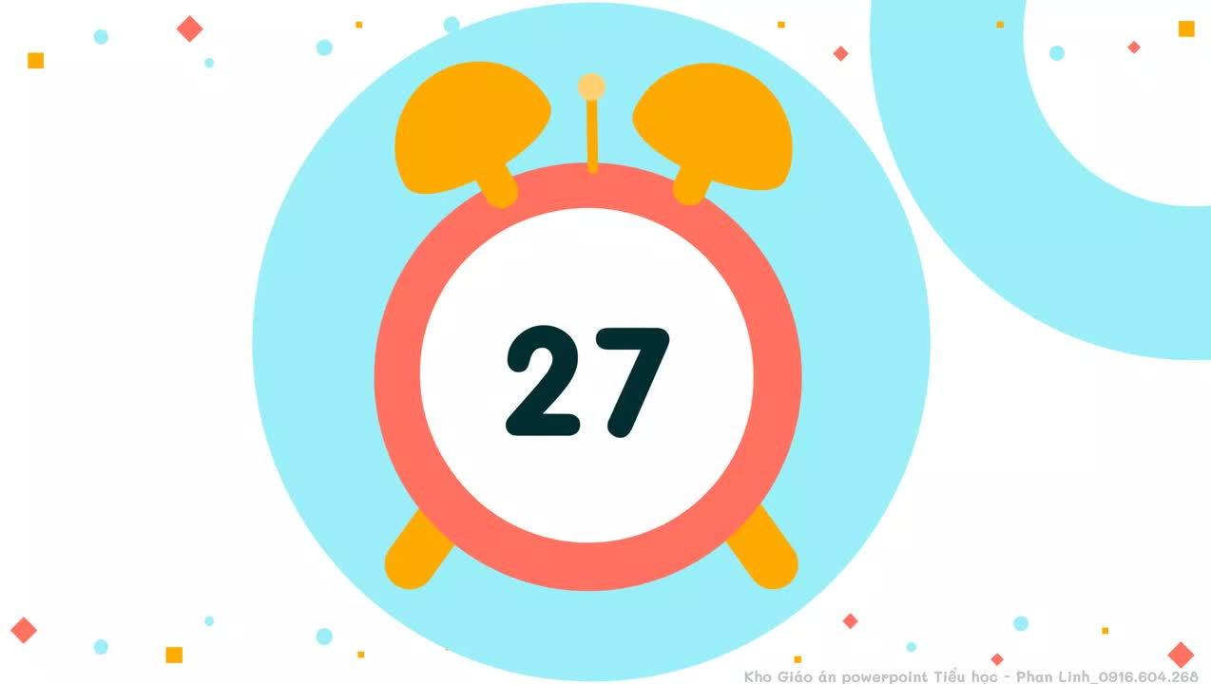
“Ba điểm thẳng hàng là ba điểm cùng thuộc một……”
A. Hình vuông
B. Tam giác
C. Đường thẳng
D. Vị trí
17

Slide 16
18

Slide 17
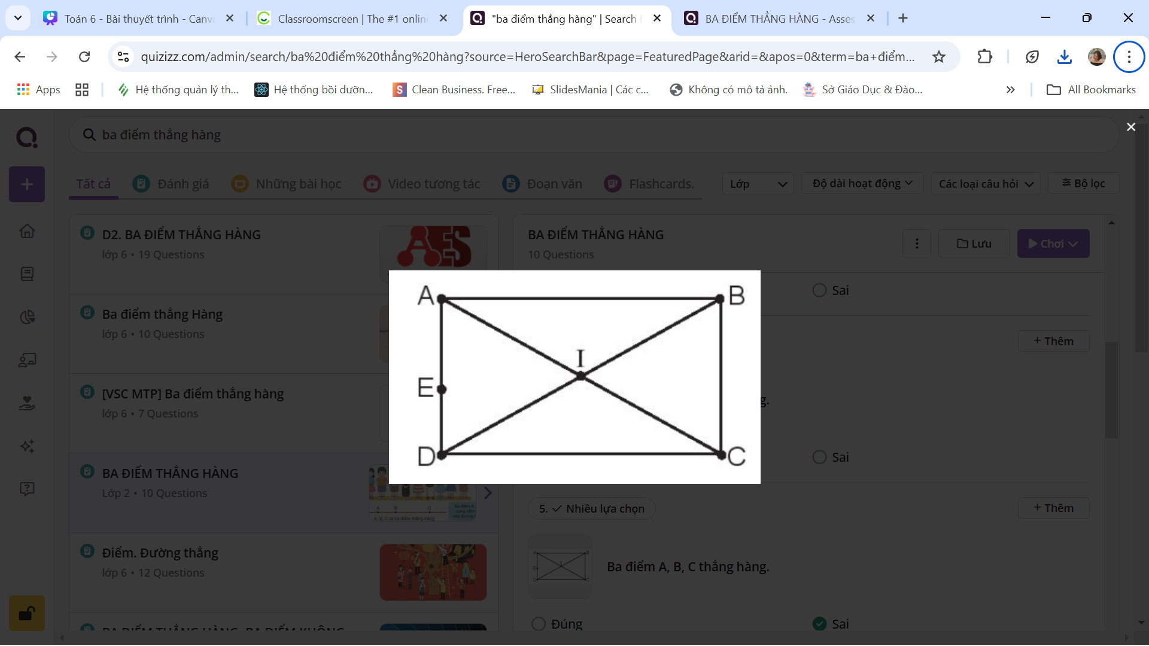
Hình vẽ bên có ..... điểm.
A. 5
B. 6
C. 7
D. 8
19

Slide 18
20

Slide 19
Hình bên có bao nhiêu bộ ba điểm thẳng hàng?
A. 6
B. 5
C. 4
D. 3
21

Slide 20
22

Slide 21
Ba học sinh cùng ngổi trên một băng ghế dài được gọi là hình ảnh của ba điểm thẳng hàng đúng hay sai?
A. ĐÚNG
B. SAI
23

Slide 22




24

Slide 23
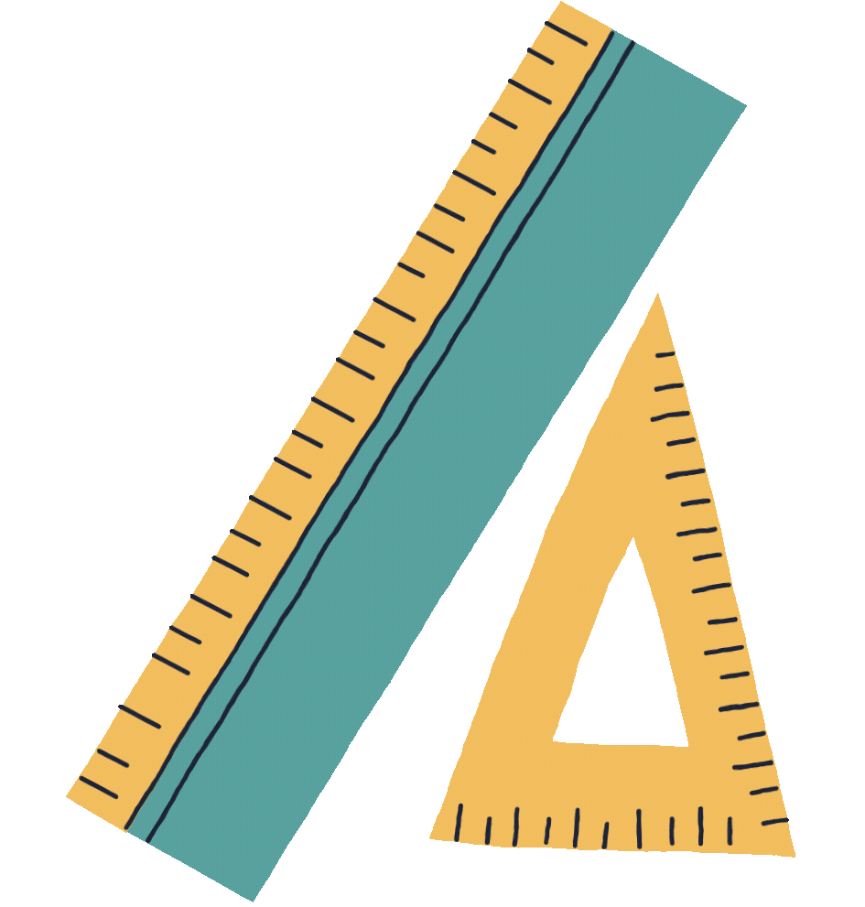
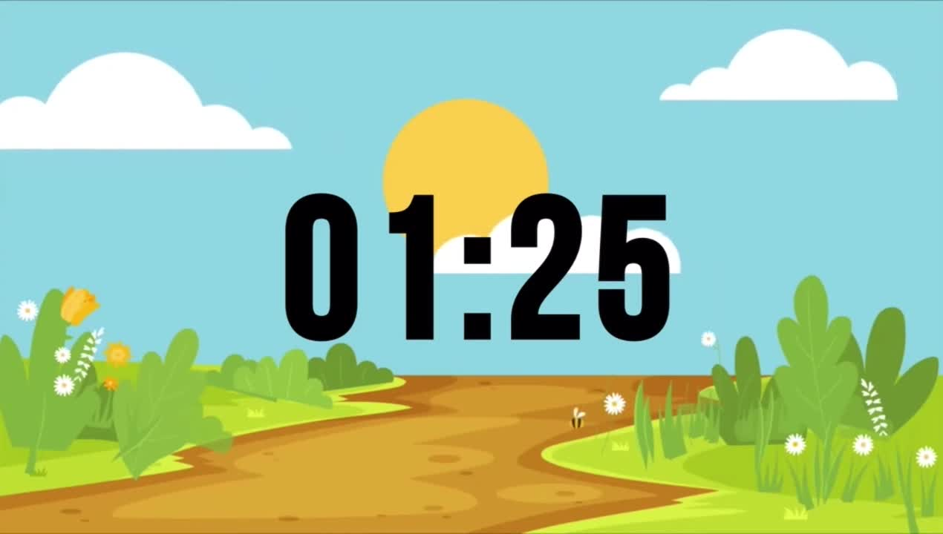
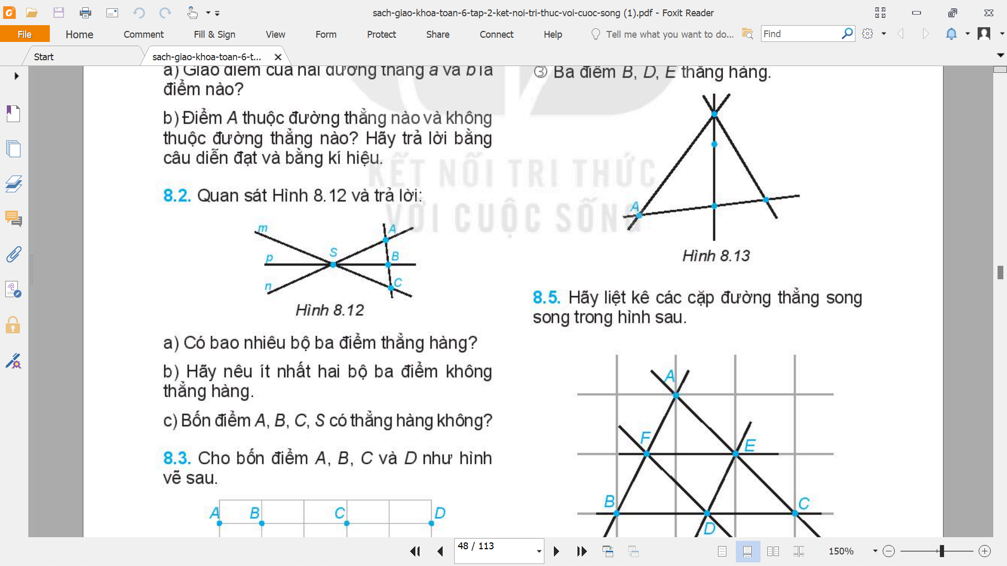
Làm bài 8.2/ SGK - 47
Nhóm 1: a-c Nhóm 2: b-c
25

Slide 24
Làm bài 8.2/ SGK - 47
Nhóm 1: a-c Nhóm 2: b-c
a.Có 1 bộ ba điểm thẳng hàng là: A,B,C.
b. Hai bộ điểm không thẳng hàng là:
S,A,B và S,B,C.....
c. Bốn điểm A, B, C, S không thẳng hàng.
26

Slide 25
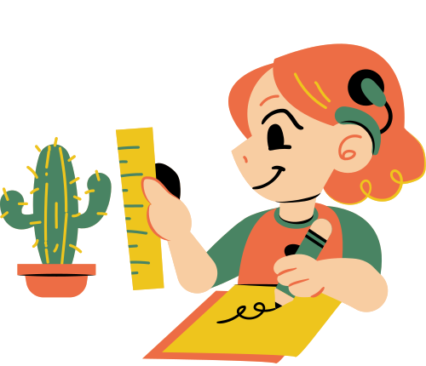

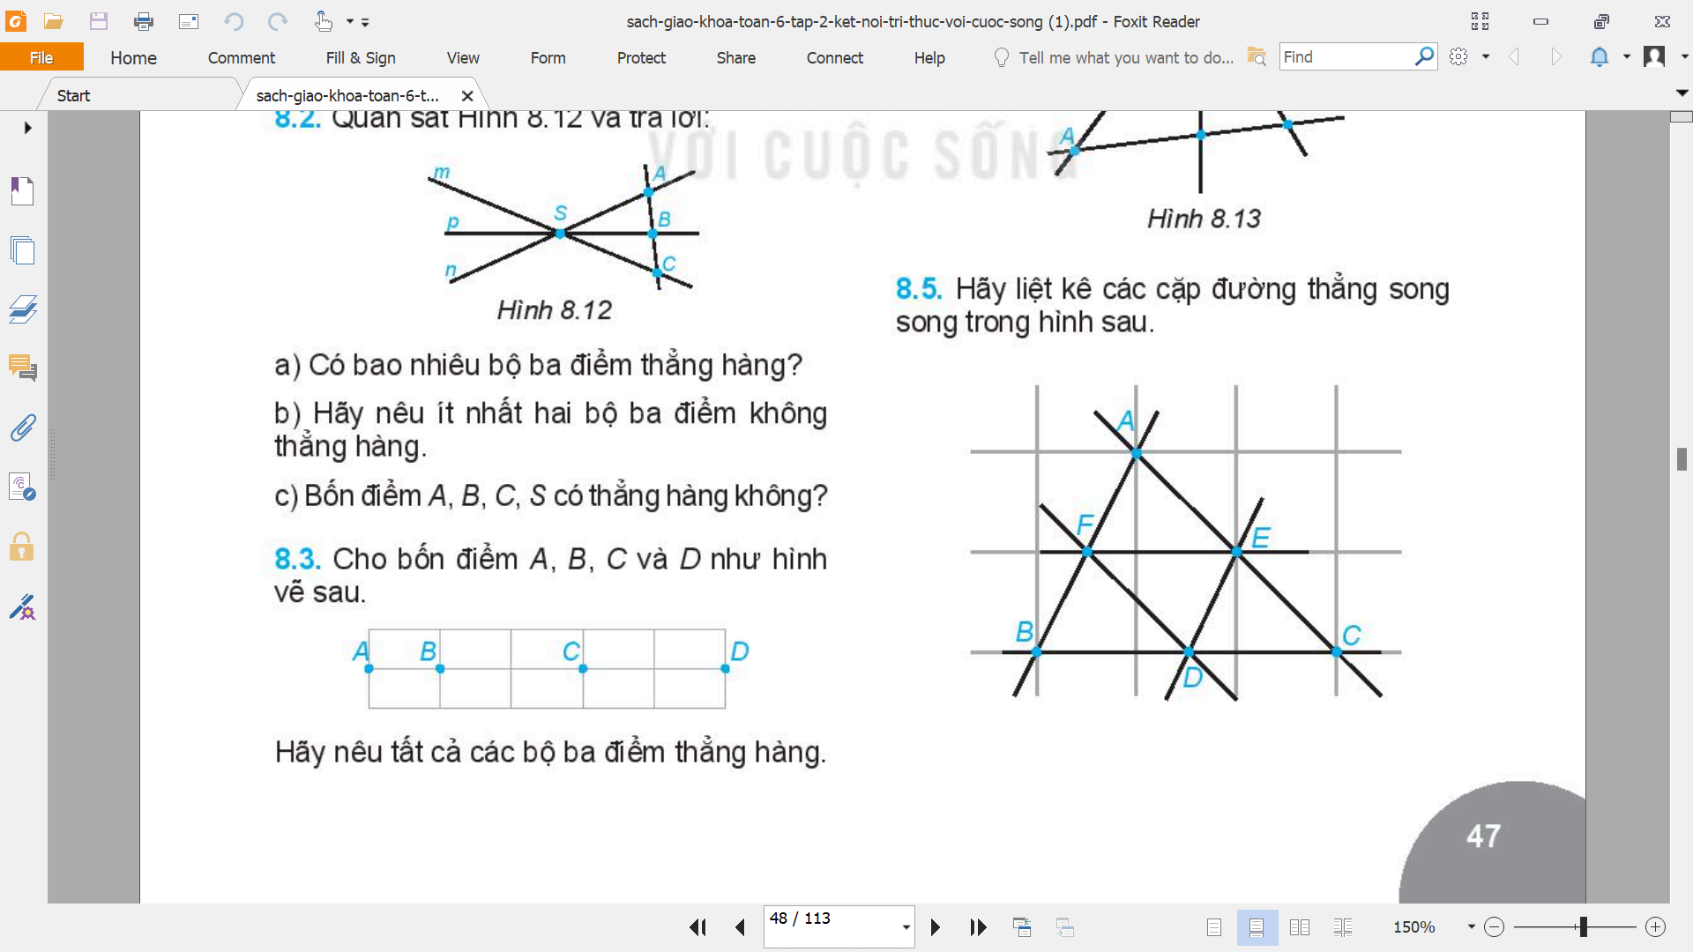
Với bài 8.3/SGK - 47
bạn Lan làm như sau:
Các bộ ba điểm thẳng hàng là:
A - B - C
B - C - A
A - B - D
A - C - D
Em hãy kiểm tra xem các bộ ba mà bạn liệt kê đã đúng và đủ hay chưa? Nếu chưa em hãy sửa và bổ sung giúp bạn nhé!

Slide 26


Vận dụng:
Trong hình vẽ bên các khẳng định sau đúng hay sai?
A
B
C
N
M
a) Hình bên có 5 điểm.
b) Điểm B thuộc đường thẳng AC
c) Điểm A, D, C thẳng hàng
d) Có 2 bộ ba điểm thẳng hàng

Slide 27


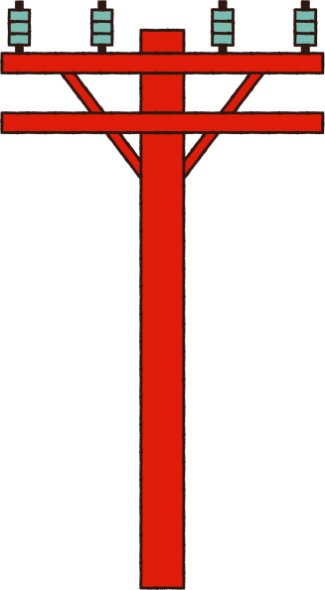
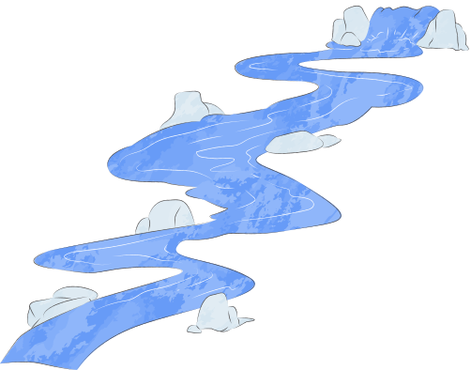

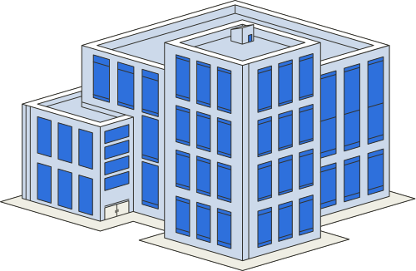

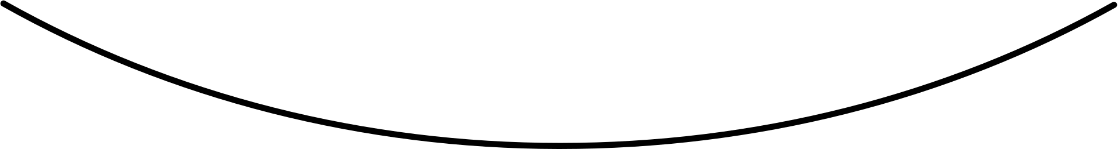
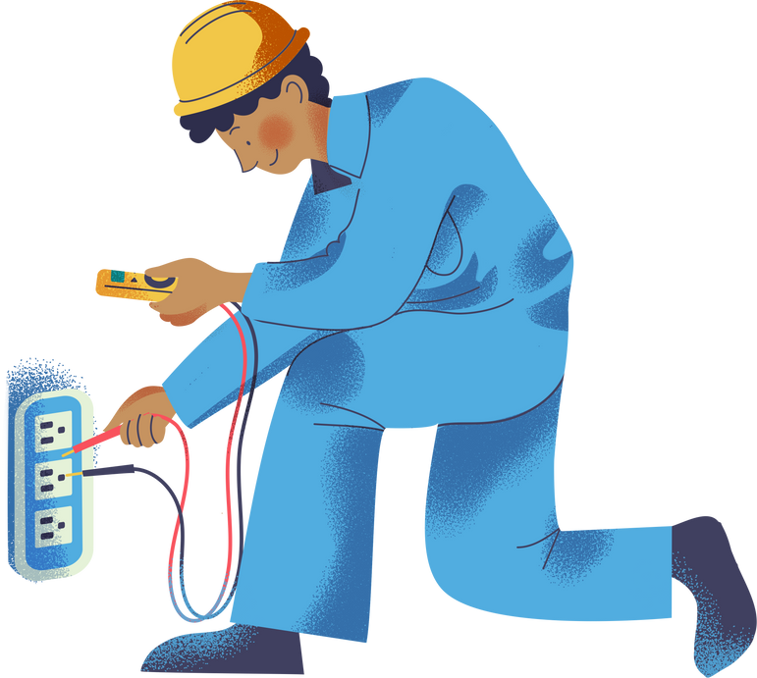
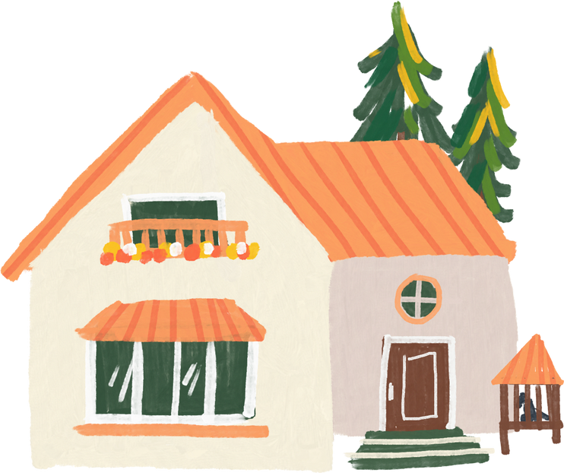

Slide 28


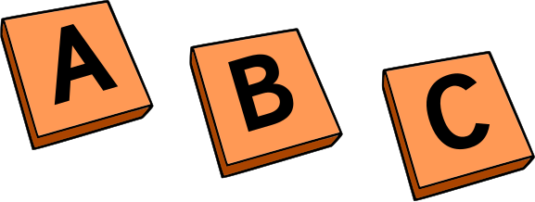
2 hình ảnh thực tế về ba điểm thẳng hàng

Slide 29



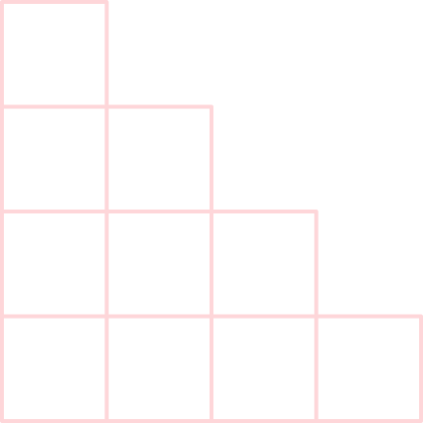


CẢM ƠN THẦY CÔ VÀ CÁC EM HỌC SINH !
32

